Slide 1


Slide 2

EK DERS İŞLEMLERİ
Strateji Geliştirme Daire Başkanlığı

Slide 3

Ek Ders Mevzuatı
2547 sayılı Kanunun 36. maddesi
2914 sayılı Kanunun 11. maddesi ve Ders Yükü Tespiti ve Ek Ders Ücreti Ödemelerinde Uyulacak Esaslar
2547 sayılı Kanunun 44/e maddesi ve Yükseköğretim Kurumlarında Uzaktan Öğretime İlişkin Usul ve Esaslar
2547 sayılı Kanunun Ek 26 maddesi ve Yaz Okulları Programları Uygulama Esas ve Usulleri
2547 sayılı Kanunun Ek 27 maddesi ve Tezsiz Yüksek Lisans Programları Uygulama Esas ve Usulleri
3843 sayılı Kanunun 10. maddesi ve 1994/5593 sayılı BKK
2547 sayılı Kanunun 10. maddesi ve buna dayanılarak çıkarılan usul ve esaslar

Slide 4
2914 sayılı Yükseköğretim Personel Kanununun 11 inci Maddesi;
2547 sayılı Yükseköğretim Kanununun 36 ncı maddesine göre haftalık okutulması mecburi ders yükü saati dışında, kısmi statüde bulunanlar dahil öğretim elemanlarına görev unvanlarına göre Maliye Bakanlığının görüşü üzerine Yükseköğretim Kurulu tarafından belirlenen mecburi ve isteğe bağlı dersler ve diğer faaliyetler için bu ders ve faaliyetlerin haftalık ders programında yer alması ve fiilen yapılması şartıyla en çok yirmi saate kadar, ikinci öğretimde ise en çok on saate kadar ek ders ücreti ödenir. Ders yüklerinin tamamlanmasında öncelikle normal örgün öğretimde verilen ders ve faaliyetler dikkate alınır.

Slide 5
2914 sayılı Yükseköğretim Personel Kanununun 11 inci Maddesi;
Öğretim elemanlarının teorik derslerle yaptırdıkları uygulama, yönettikleri tez, seminer ve doktora çalışmalarının ve ara sınavların ne ölçüde ders yükünden sayılacağı Yükseköğretim Kurulunca belirlenir. Ara sınavlar için Yükseköğretim Kurulunca öğrenci sayısı gözönünde bulundurulmak suretiyle tespit edilecek ders yükü beş saati, diğer faaliyetler için belirlenecek ders yükü ise bir saati geçemez. Teorik dersler dışındaki faaliyetlerin ders yükünün tamamlanmasından sonraki kısmı ek ders ücretinin hesabında dikkate alınır. Ancak mecburi ders yükünün tamamlanmasında ve ek ders ücretinin hesabında, teorik dersler dışındaki faaliyetlerin haftalık en fazla on saatlik kısmı dikkate alınır, kal an kısmı ise maaş karşılığı sayılır.

Slide 6
2914 sayılı Yükseköğretim Personel Kanununun 11 inci Maddesi;
Dersi veren öğretim elemanına her ders için ayrı ayrı olmak üzere yarı yıl ve yıl sonu dönemlerinde her 50 öğrenci için 300 gösterge rakamının Devlet Memurları Kanununa göre aylıklar için belirlenen katsayı ile çarpımı sonucu bulunacak tutarda sınav ücreti ödenir. Öğrenci sayısının hesabında küsurlar tama iblağ edilir ve 500 öğrenciden fazlası dikkate alınmaz. Ara sınavlar ve bütünleme sınavları için sınav ücreti ödenmez.

Slide 7
2914 sayılı Yükseköğretim Personel Kanununun 11 inci Maddesi;
Ek ders ücreti, aşağıdaki göstergelerin 657 sayılı Devlet Memurları Kanununa göre aylıklar için belirlenen katsayı ile çarpımından oluşur. Bu bağlamda; 4359 sayılı Kanunun 14 üncü maddesi ile değiştirilmiş olan unvanlara ilişkin gösterge tutarları;
­- Profesör 300
- Doçent 250
- Doktor Öğretim Üyesi 200
- Öğretim Görevlisi 160 olarak belirlenmiştir.
Yükseköğretim Kurumlarının kadrolarında olmayıp bu unvanları taşıyanlardan ders saati başına görevlendirilenlerin sosyal güvenlik kuruluşlarından almakta oldukları aylıklar bu şekilde görevlendirilmeleri nedeniyle kesilmez.

Slide 8
2914 sayılı Yükseköğretim Personel Kanununun 11 inci Maddesi;
Müfredat programları uyarınca normal çalışma günlerinde çalışma saatinin bitiminden ve saat 17.00'den sonra başlayan gece öğretimi ile hafta tatili, yarı yıl veya yaz tatillerinde yapılan öğretimde yukarıdaki şekilde hesaplanan ek ders ücretleri % 60 zamlı ödenir.
Yaz ve yarı yıl tatillerinde yapılan öğretim için verilecek ek ders ücretinin hesabında ders yükü dikkate alınmaz

Slide 9

3843 sayılı Yasanın 10 uncu Maddesi:
Normal örgün öğretimde zorunlu ders yükünü doldurmuş olan öğretim elamanlarına ikinci öğretimde verdikleri her ders için; dolduramamış olan öğretim elemanlarına bu yükün doldurulmasından sonra verdikleri her ders için, 2914 sayılı Yükseköğretim Personel Kanununun 11 inci maddesinde öngörülen hükümler çerçevesinde ek ders ücreti ile ara sınav, yarıyıl ve yıl sonu sınavları için ödenecek ücretlerin üç katını aşmayacak şekilde ikinci öğretim programları esas alınarak Yükseköğretim Kurulunun görüşü Milli Eğitim Bakanlığının teklifi üzerine Bakanlar Kurulunca belirlenecek ders ücreti ödenir.

Slide 10
Ders Görevleri
Öğretim üyeleri, haftada asgari on saat,
Öğretim görevlisi ve okutmanlar ise, haftada asgari on iki saat, ders vermekle yükümlü bulunmaktadır.
Dekan yardımcıları, enstitü ve yüksekokul müdür yardımcıları ve bölüm başkanlarının haftada asgari beş saattir.
Rektör, rektör yardımcısı, dekan, enstitü ve yüksekokul müdürlerinin ders verme yükümlülüğü yoktur.

Slide 11
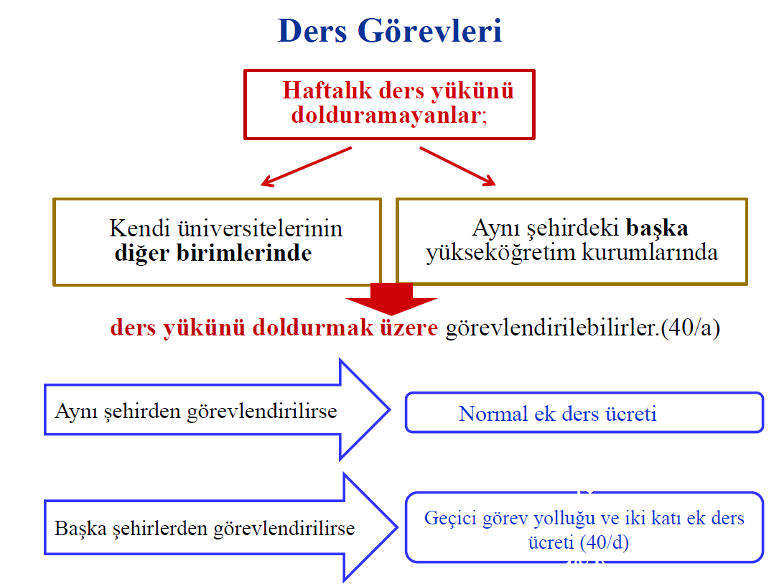

Slide 12
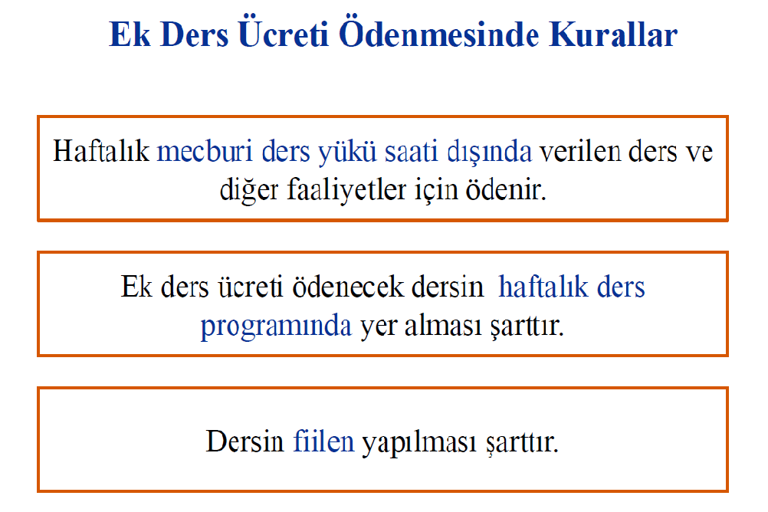

Slide 13
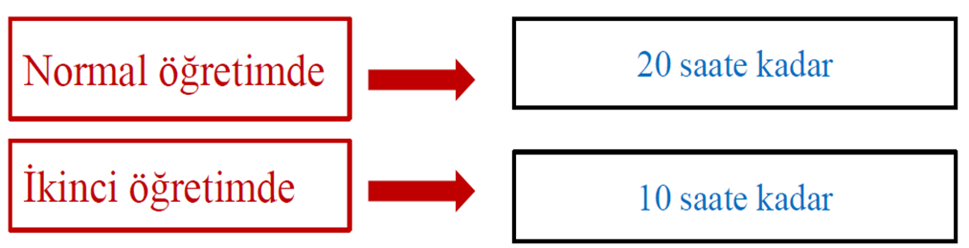
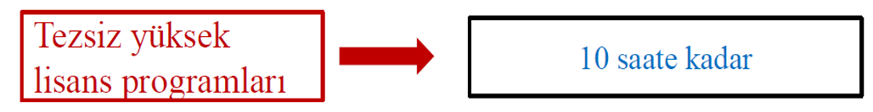

Slide 14
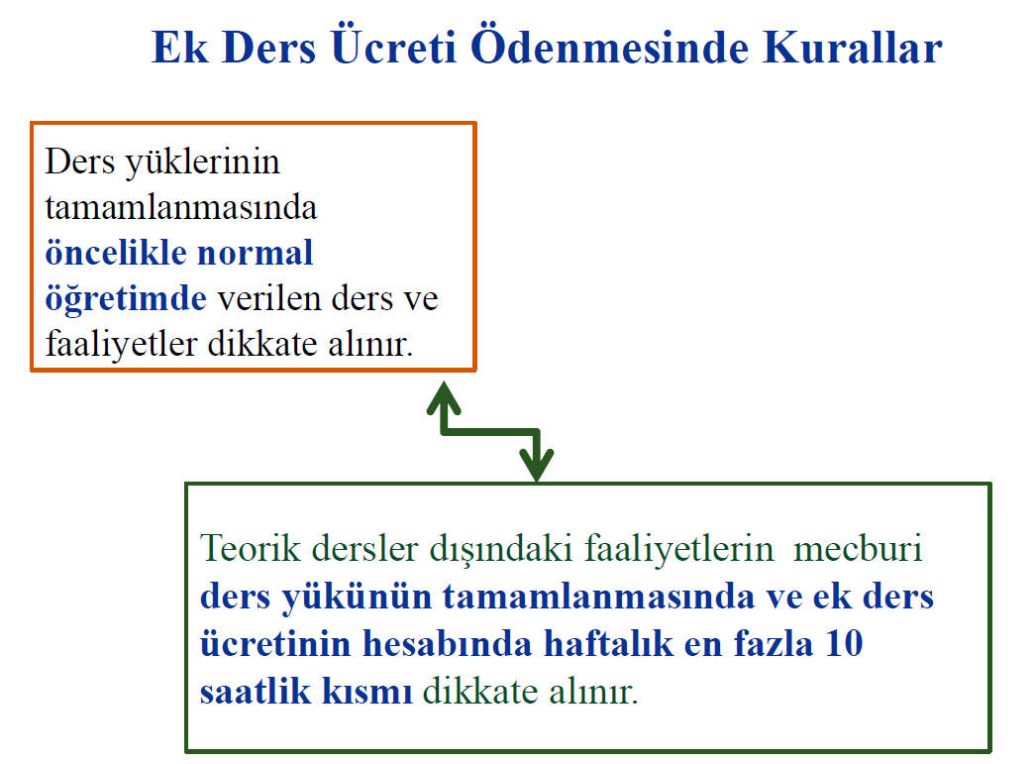

Slide 15
Öğretim elemanlarının toplam ders yükü ve ek ders saatleri tablosu
Görev Unvanları | Haftalık Ders Yükü | Maksimum Ek Ders Saati |  |  |  |  | Genel Toplam
 |  | Normal Örgün Eğitim |  | II.Örgün Eğitim |  | Toplam
 |  | Mecburi | İstekle | İstekle
Prof. | 10 | 2 | 18 | 10 |  | 30 | 40
Doç. | 10 | 4 | 16 | 10 |  | 30 | 40
Dr. Öğretim Üyesi | 10 | 8 | 12 | 10 |  | 30 | 40
Öğretim Gör evlisi | 12 | 12 | 8 | 10 |  | 30 | 42
2914 SAYILI KANUN 11 İNCİ MADDE (EK DERS SAAT ÜCRETİ)
Profesör |  |  |  |  | 300 X Aylık Katsayı
Doçent |  |  |  |  | 250 X Aylık Katsayı
Dr. Öğretim Üyesi |  |  |  |  | 200 X Aylık Katsayı
Öğretim Görevlisi |  |  |  |  | 160 X Aylık Katsayı

Slide 16
EK DERS ÜCRETLERİ
ÖĞRETİM ELEMANLARINA ÇEŞİTLİ ÖĞRETİM TÜRLERİNDE HAFTALIK ÖDENEBİLECEK EK DERS ÜCRETLERİ
UNVANI | EK DERS ÜCRETİ GÖSTERGESİ | Normal Öğretim |  | Normal Öğretimde saat 17.00'den Sonra Saat | İkinci Öğretim |  | İkinci Öğretimd e saat 17.00'den Sonra | Tamamının saat 17.00'den Sonra Yapılması | Yaz Okulu |  | Tezsiz Yüksek Lisans **
 |  | Saat Üceti | Haftalık Maksimum (20 saat) |  | Saat Ücreti | Haftalık Maksimum (10 saat) |  |  | Saat Ücreti | Haftalık Maksimum * | Saat Ücreti | Haftalık Maksimum
Profesör | 300 | 20,04 | 400,86 | 32,07 | 40,09 | 400,86 | 64,14 | 641,37 | 100,21 | 3.006,44 | 200,43 | 2.004,30
Doçent | 250 | 16,70 | 334,05 | 26,72 | 33,40 | 334,05 | 53,45 | 534,48 | 83,51 | 2.505,37 | 167,02 | 1.670,25
Doktor Öğretim Üyesi | 200 | 13,36 | 267,24 | 21,38 | 26,72 | 267,24 | 42,76 | 427,58 | 66,81 | 2.004,30 | 133,62 | 1.336,20
Öğretim Görevlisi | 160 | 10,69 | 213,79 | 17,10 | 21,38 | 213,79 | 34,21 | 342,07 | 53,45 | 1.710,33 | 106,90 | 1.068,96
Normal öğretim: | 2914 sayılı Kanunun 11 inci maddesi uyarınca ödenmekte ve 11 inci maddedeki göstergeler esas alınmaktadır. 17.00'den sonra başlayan gece öğretimi ile hafta tatili, yarı yıl veya yaz tatillerinde yapılan öğretimde ek ders ücretleri % 60 zamlı ödenmektedir.
İkinci Öğretim | 3843 sayılı Kanunun 10 uncu maddesi uyarınca ödenmekte, 2914 sayılı 11 inci maddesinde öngörülen tutarların 3 katını aşmayacak şekilde Bakanlar Kurulunca belirlenmesi öngörülmüş ve 31/3/1994-94/5593 sayılı BKK ile tutarların 1 kat fazlası şeklinde belrileme yapılmıştır. 17.00'den sonra başlayan gece öğretimi ile hafta tatili, yarı yıl veya yaz tatillerinde yapılan derslerde ise 2914/11'de yer alan göstergelerin 3,2 katı ödenebilmektedir.
Tezsiz Yüksek Lisans | 2547 sayılı Kanunun ek 27 nci maddesi uyarınca ödenmekte, 2914 sayılı Kanunun 11 inci maddesinde yer alan tutarların 10 katını geçmemek üzere belirleme yapılabilmektedir. 17.00'den sonra başlayan gece öğretimi ile hafta tatili, yarı yıl veya yaz tatillerinde yapılan öğretimlerde zamlı ödeme söz konusu olmamaktadır.

Slide 17
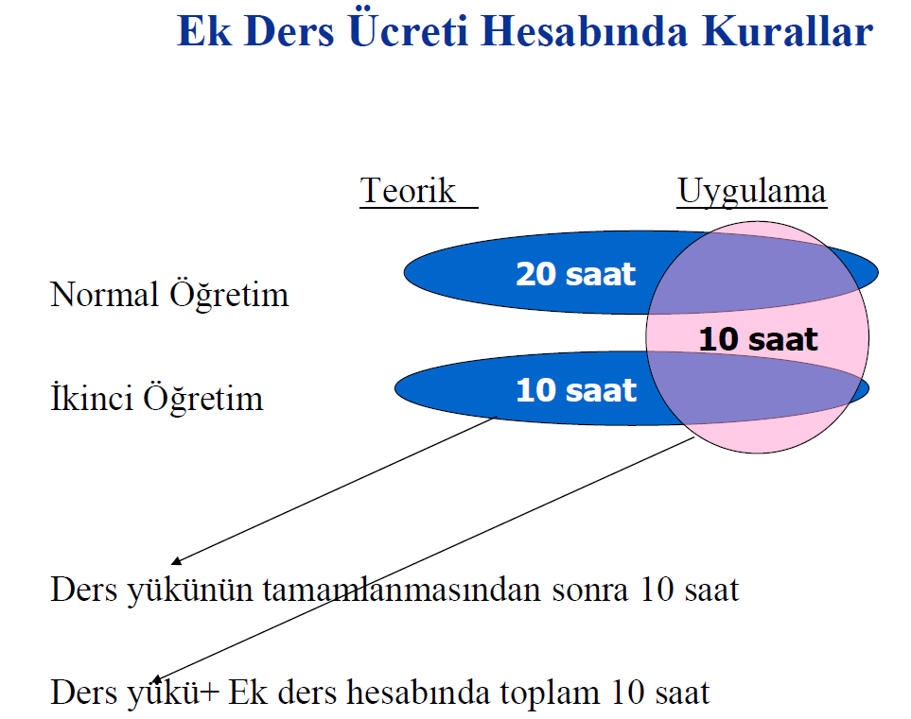

Slide 18
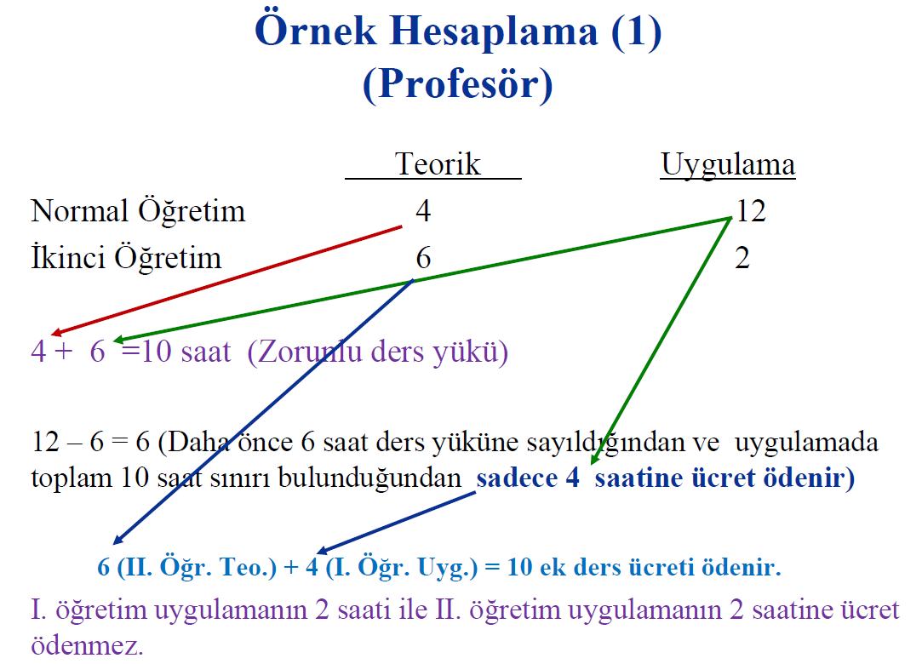

Slide 19
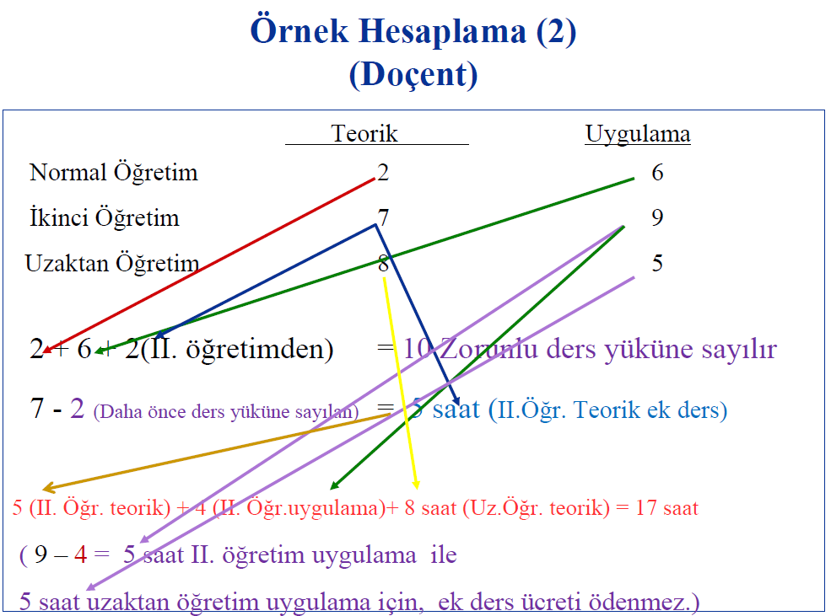

Slide 20
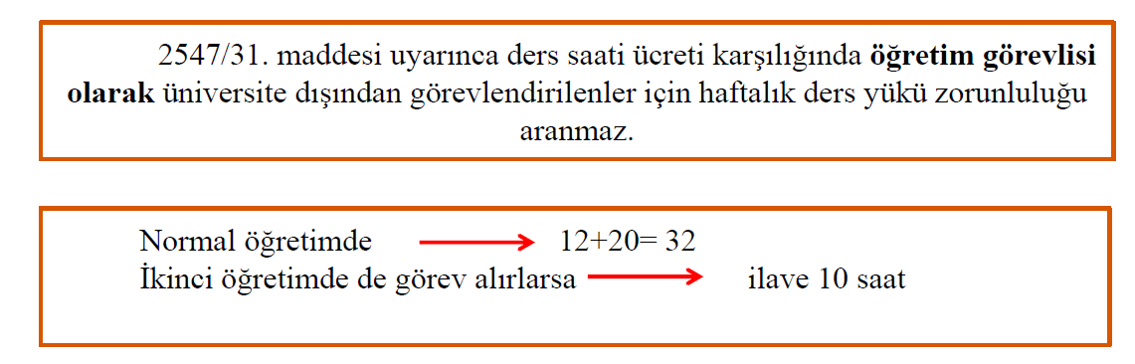
Ek Ders Ücretleri ile İlgili Uygulamada Karşılaşılan Sorunlar

Slide 21
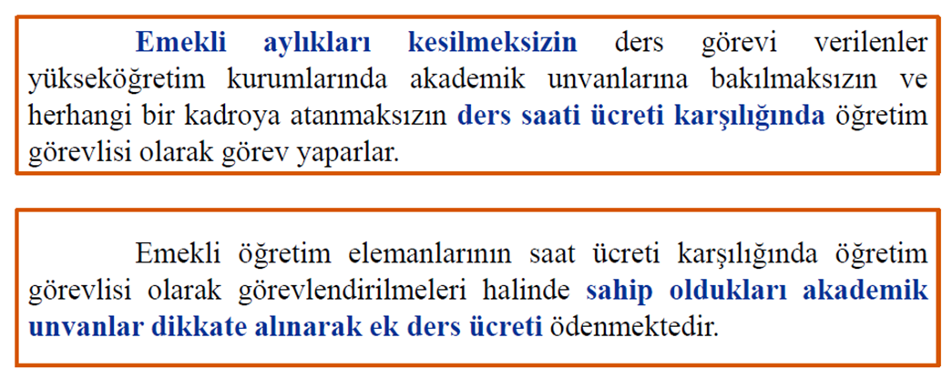
Ek Ders Ücretleri ile İlgili Uygulamada Karşılaşılan Sorunlar

Slide 22
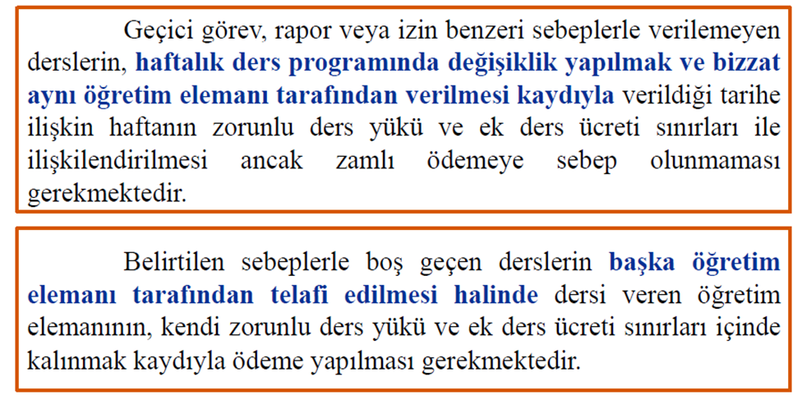
Ek Ders Ücretleri ile İlgili Uygulamada Karşılaşılan Sorunlar

Slide 23
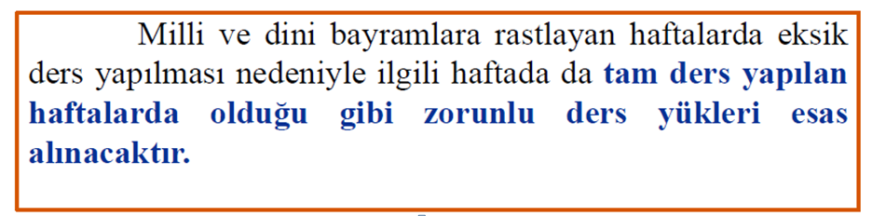
Ek Ders Ücretleri ile İlgili Uygulamada Karşılaşılan Sorunlar

Slide 24
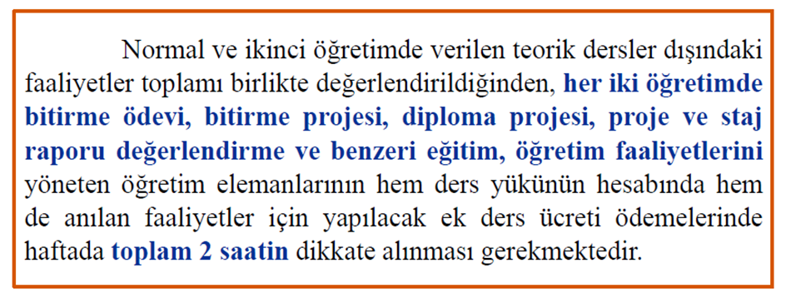
Ek Ders Ücretleri ile İlgili Uygulamada Karşılaşılan Sorunlar

Slide 25
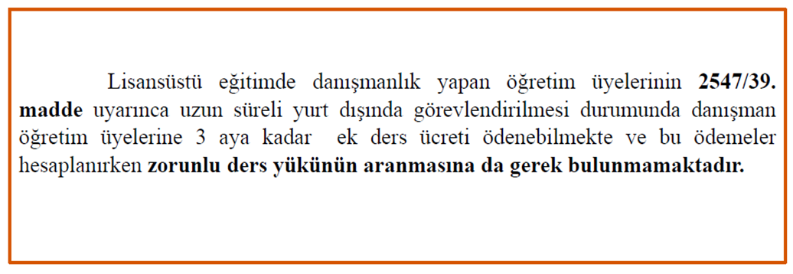
Ek Ders Ücretleri ile İlgili Uygulamada Karşılaşılan Sorunlar

Slide 26
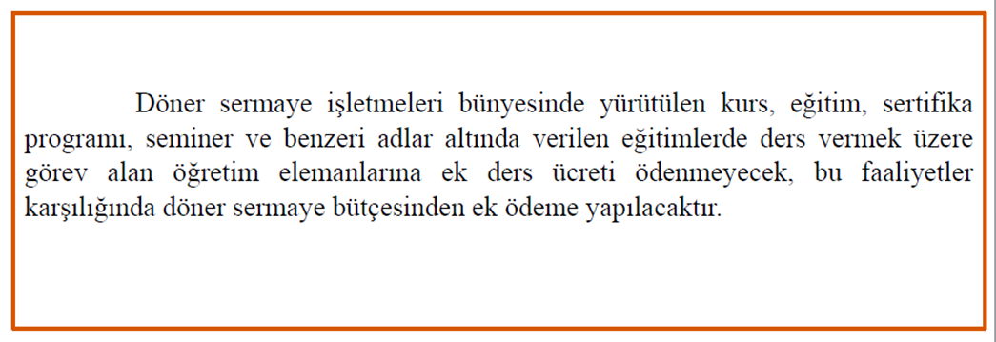
Ek Ders Ücretleri ile İlgili Uygulamada Karşılaşılan Sorunlar

Slide 27
EK DERS ÜCRETLERİNİN ÖDENMESİ
Merkezi Yönetim Harcama Belgeleri Yönetmeliğinin 13 üncü Maddesinin ( c ) bendinde, 2914 sayılı Yasanın 11 inci Maddesi gereğince ödenmesi gereken ek ders ücretlerinin ödenmesinde ödeme emri belgesine;
- Çeşitli Ödemeler Bordrosu (Örnek 13),
- Yükseköğretim Ek Ders Ücreti Çizelgesi (Örnek : 15/A),
Her öğretim döneminin ilk ayında ders yükü dağılımını gösteren onay,
Akademik takvim (Programda değişiklik halinde onay yeniden alınır.), eklenmesi düzenlenmiş bulunmaktadır.

Slide 28
İKİNCİ ÖĞRETİMDE EK DERS ÜCRET ÖDENMESİ (1)
3843 sayılı Yasanın 12 nci Maddesi gereğince, ikinci öğretimde öğrencilerin eğitim-öğretimin karşılığı ödeyecekleri ücretlerden Strateji Geliştirme Dairesi Başkanlığı hesabına yatırılan tutarlardan elde edilen gelirlerin en fazla %70’i ikinci öğretimde ders vermekle görevlendirilen öğretim elemanlarının ders ve sınav ücretleri karşılığı ödenebilir.
Ayrıca bu tutardan ikinci öğretimde görev yapmakta olan idari personel ile akademik personelin fazla mesai ücretleri de %70’lik dilim içerisinde kalınmak suretiyle ödenebilecektir.

Slide 29
İKİNCİ ÖĞRETİMDE EK DERS ÜCRET ÖDENMESİ (2)
Öğretim elemanlarına ek ders ve sınav ücreti olarak ödenebilecek miktarın toplamı, kaydolunan ödeneğin %70’ini geçemeyeceğinden öğretim elemanlarına, kurum bütçesinden, döner sermaye, bilimsel araştırma projesi ve sair kaynaklardan ayrıca ders ve sınav ücreti ödenemez; herhangi bir ödeme yapılamaz.

Slide 30
Sayıştay 8.Dairesinin 17.04.2003 tarih ve 5268 sayılı Kararı:
2914 sayılı Yükseköğretim Personel Kanununun 11’inci maddesi uyarınca bitirme ödevi ayrıca bir ders olmayıp, herhangi bir dersin bütünü içinde yer alması dolayısıyla yıl içerisinde diğer faaliyetler kapsamında değerlendirilecek ve bu çalışma için kanunda öngörülen ölçüler içerisinde yalnızca ek ders ücreti ödenecektir.
Bu açıklamalar doğrultusunda, bitirme ödevi çalışması için sınav ücreti ödenmesinin mümkün olmadığına,

Slide 31
Sayıştay 1.Dairesinin 13.02.2001 tarih ve 7189 sayılı Kararı:
3843 sayılı Yükseköğretim Kurumlarında İkili Öğretim Yapılması, 2547 sayılı Yükseköğretim Kanununun Bazı Maddelerinin Değiştirilmesi ve Bu Kanuna Bir Ek Madde Eklenmesi Hakkında Kanunun 12’nci maddesinde; “…Ancak öğretim elemanlarına aynı süre için ek ders ücreti ile birlikte fazla çalışma ücreti ödenmez.” hükmü yer almaktadır.
Bu hüküm uyarınca, bir öğretim elemanına aynı süreler için, hem ikinci öğretimden ek ders ücreti hem de fazla mesai ücreti verilmesinin mümkün bulunmadığına,

Slide 32
Sayıştay 1.Dairesinin 25.04.2006 tarih ve 8907 sayılı Kararı (1)
2914 sayılı Yükseköğretim Personel Kanununun 11’inci ve 3843 sayılı Yükseköğretim Kurumlarında İkili Öğretim Yapılması Hakkında Kanunun 10’uncu maddesinde;
II. Öğretimde ders veren öğretim görevlilerinin verdikleri her ders için alacakları ücretler birer kat fazlası ile ve saat 17:00’den sonra verilmiş ise ayrıca % 60 fazlası ile ödeneceği belirtilmiştir.
94/5593 Sayılı Bakanlar Kurulu Kararında ise II. öğretim için, ek ders ücretinden farklı olarak sınav ücretinin de birer kat fazlası ile ödeneceği belirtilmiştir.

Slide 33
Sayıştay 1.Dairesinin 25.04.2006 tarih ve 8907 sayılı Kararı (2)
Fakat 2914 sayılı Yükseköğretim Personel Kanununun 11’inci maddesinde normal çalışma günlerinde çalışma saatinin bitiminden ve saat 17:00’den sonra başlayan gece öğretimi ile hafta tatili, yarı yıl veya yaz tatillerinde yapılan öğretimde ek ders ücretleri %60 zamlı ödenir denmiş ve bu kısımda sınav ücretine değinilmemiştir.
Bu nedenle II. öğretimde yapılan sınavlar için I. öğretimin iki katı kadar ücret ödenmesi gerekmekte olup, ayrıca %60 ilave artış yapılmasının mümkün olmadığına,

Slide 34
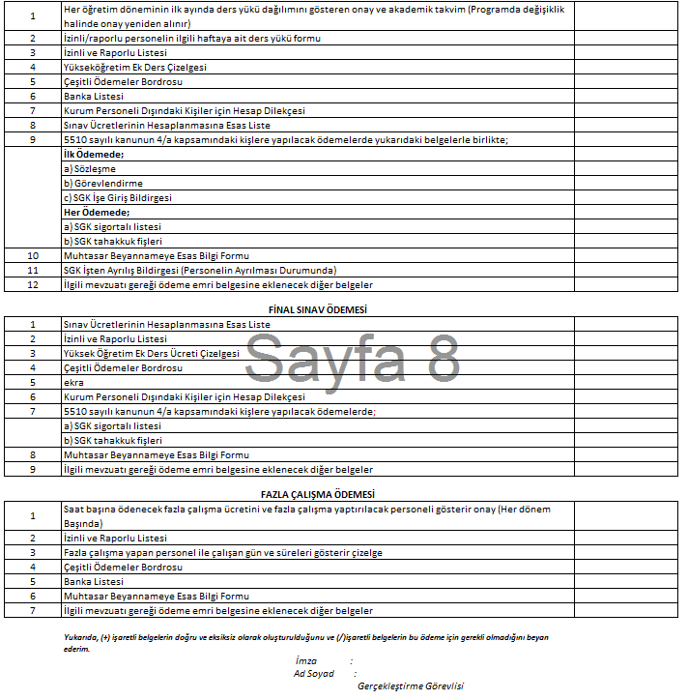
EK
DERS
ÖDEME
EVRAK KONTROL LİSTESİ

Slide 35

Strateji Geliştirme Daire Başkanlığı

